Slide 1
§2 柱面和锥面

Slide 2
2.1 柱面方程的建立
定义: 一条直线l沿着一条空间曲线C移动时所形成的曲面称为柱面.
母线
动直线l称作母线，定曲线C称作准线
准线
母线方向唯一

Slide 3
例：
抛物柱面
平面
Notes:
一般情况如何处理？

Slide 4
一般情况下柱面方程的求解
设柱面的母线方向为
准线C的方程为：
M
求柱面的方程
点M(x,y,z)在柱面上的充要条件为：
点M在某条母线上，
即存在准线上某点M₀,使得M落在
过M₀ ，方向向量为
的直线上

Slide 5
即：
为了消去M₀的坐标，将直线方程改写为参数式

Slide 6
代入曲线方程，有
再消去s，可得柱面方程。

Slide 7
若准线C的方程由参数方程给出：
条件变为存在t使得：
且
消去x₀ y₀ z₀ ,有柱面方程
这时t,s均为参数

Slide 8
例：
抛物柱面的方程
也可以直接从柱面的形成过程看出方程
Notes:
板书求解

Slide 9
并不是所有准线均是平面曲线
例：母线平行于z轴，准线方程为
求柱面方程。
仍然是抛物柱面

Slide 10
2.2 母线平行与坐标轴的柱面方程
从刚才的例子中可以看出，只要是母线平行于z轴的抛物柱面，则其方程不含z，这个结论对一般的柱面也都成立。
事实上有更全面的叙述：
定理：若一个柱面的母线平行于z轴，则它的方程中不含z；反之，一个三元方程如果不含z，则它一定表示一个母线平行于z轴的柱面。
上述定理对x轴，y轴也成立

Slide 11
例
椭圆柱面，准线为椭圆
双曲柱面 ，准线为双曲线
抛物柱面，准线为抛物线
Notes:
抛物柱面之前画过，现在看其他两类

Slide 12
1. 椭圆柱面
2. 双曲柱面
z
O
y
x
特别的，在椭圆柱面中令a=b，得到圆柱面。
Notes:
圆柱面有特别的应用，可以引入柱坐标，我们这里就不讲了

Slide 13
2.3 锥面方程的建立
定义：通由曲线C上的点与不在C上的一个定点M₀的连接线组成的曲面叫做锥面.
定点M₀叫做锥面的顶点.
C上的点与M₀的连接线都叫做锥面的母线.
准线
顶点
注意锥面的母线都是直线，简单起见我们只画了射线
Notes:
接下来看锥面的方程

Slide 14
设锥面的顶点为M₀(x₀,y₀,z₀)
准线C的方程为：
求锥面的方程
M₁(x₁,y₁,z₁)
点M(x,y,z)在锥面上的充要条件为：
M在某条母线上，即
M(x,y,z)
存在准线上的一点M₁(x₁,y₁,z₁)使得M落在直线M₀M₁上
M₀(x₀,y₀,z₀)
即：

Slide 15
反解有：x₁=x₀+(x-x₀)s , y₁=y₀+(y-y₀)s, z₁=z₀+(z-z₀)s
代入准线方程，将M₁的坐标消去，有
再消去s得锥面的方程

Slide 16
特别的，当圆锥面顶点位于原点时，方程变为：

Slide 17
例：设锥面的顶点为原点，准线C的方程为：
求锥面的方程
解：
代入具体公式：
消去s，有
最终锥面的方程为：
Notes:
简单吧，可以试着把图画出来

Slide 18
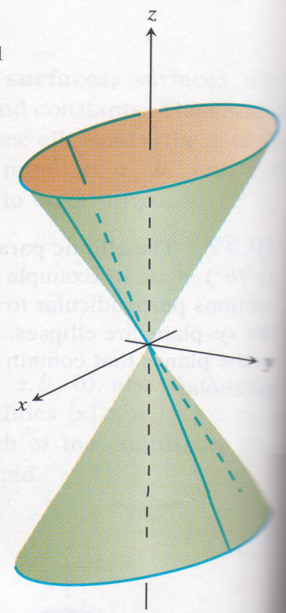
2.4 圆锥面
例：设锥面的顶点为原点，准线C的方程为：
求锥面的方程
解：直接代入顶点为原点的公式：
消去s，有
称为圆锥面

Slide 19
圆锥面的特点：
连接顶点和准线圆的圆心，得一条直线l
直线l和每一条母线所夹的锐角都相同，这个角称为
半顶角α
即l实际上为圆锥面的一条对称轴，圆锥面是母线绕轴l旋转得到的，即圆锥面也是旋转面。
若知道顶点和准线，用锥面方程求
若知道对称轴和母线，用旋转面方程求
如果已知顶点M₀，轴l的方向向量v，以及半顶角α，
如何直接求出锥面方程？

Slide 20
M₀(x₀,y₀,z₀)
α
M(x,y,z)
代入坐标可求得圆锥面的方程。
例：以三根坐标轴为母线的圆锥面的方程。
解：
母线的交点必然为顶点，即原点O
再求对称轴

Slide 21
不妨设对称轴的方向向量为v(l,m,n)，则三条母线和v所夹的锐角要相同
即：|l|=|m|=|n|
考虑其中一种情况，l=m=n=1
根据半顶角求锥面方程的公式：
化简为：
Notes:
齐次方程和锥面的关系，不讲了

Slide 22
作业：P90，习题3.2
3,4(3),5
6,8,9(4)
思考：
平面可以看做哪类型曲面？

Slide 23
§3 二次曲面

Slide 24
大家观察一下我们之前求出的很多曲面的方程：
旋转椭球面
双曲柱面
圆锥面
有何共同点？
都是二次方程

Slide 25
定义：三元二次方程所表示的曲面称之为二次曲面．
与平面比较，平面是一次曲面．
上一节中我们构造了一系列比较特殊的二次曲面
在这一节中，我们从代数方程入手，系统地研究更广泛的一系列二次曲面
我们主要关注曲面的三方面性质：
对称性
范围
形状
Notes:
个别曲面有自己特殊的性质，我们也会进一步分析

Slide 26
如何从方程出发研究二次曲面形状？
截痕法：用坐标面和平行于坐标面的平面与曲面相截，考察其交线（即截痕）的形状，然后加以综合，从而了解曲面的全貌．
同时截痕法也可以帮助我们将二次曲面的坐标架中画出来
Notes:
当然除了截痕法意外，也可以辅助之前的性质

Slide 27
§3.1 椭球面
z
c
o
b
y
a
x
Notes:
重点讲一种情形，其他情形的研究方法是类似的

Slide 28
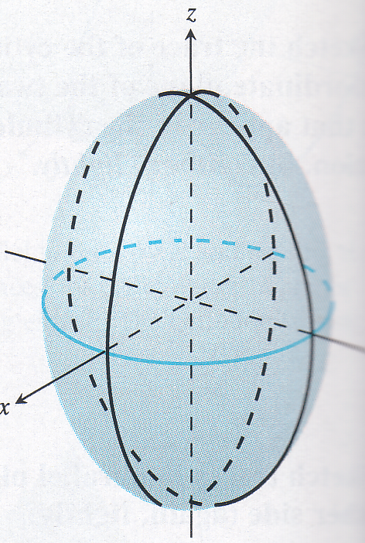
对称性：
若点P(x,y,z)落在椭球面上
1、点Q(-x,y,z)也落在椭球面上
而点Q为点P关于平面yOz的对称点
说明了椭球面关于平面yOz对称
同理，椭球面也关于坐标面xOy,zOx对称
2、点M(-x,-y,z)也落在椭球面上
点M为点P关于z轴的对称点
说明了椭球面关于z轴对称
关于坐标轴x,y 也对称

Slide 29
3、点N(-x,-y,-z)也落在椭球面上
为点P关于原点O的对称点
即椭球面关于原点对称
范围：

Slide 30
形状：
已知方程
直接画出来很难
使用截痕法，考虑椭球面与三个坐标面的交线：

Slide 31
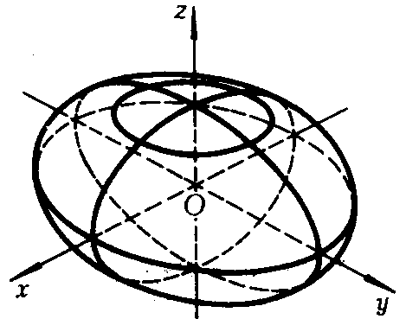
除了坐标面外，还可以用z = h<c截曲面，
得一条曲线，其方程为
可化简为：
椭球面与平面z=h 的交线为椭圆
Notes:
椭圆的大小随h变化

Slide 32
此外，当h=c时，截得一点，当h>c时，截出空集
同理与平面 和 的交线也是椭圆.
椭圆截面的大小随平面位置的变化而变化.
思考：用任意的平面截椭球，得到的曲线是什么类型？
Notes:
学过之后的内容的话可以来看这个问题

Slide 33
椭球面的几种特殊情况：
旋转椭球面
由椭圆 绕 轴旋转而成．
方程可写为
球面
方程可写为

Slide 34
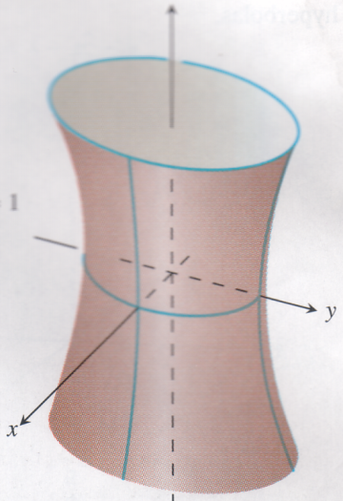
§3.2 双曲面
方程
表示的图形是单叶双曲面
对称性与椭球面相同
范围：
z可取任意实数
Notes:
注意和椭球面的区别

Slide 35
形状
z
（1）用坐标面 与曲面
相截截得中心在原点的椭圆
o
y
x
与平面 的交线
改写为
为椭圆
Notes:
仍然是椭圆，大小不同，圆心都在z轴上

Slide 36
（2）用坐标面 与曲面相截
z
截得中心在原点的双曲线.
o
y
x
与平面 的交线
改写为
是什么图形？

Slide 37
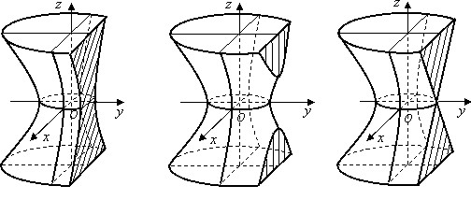
需要分情况讨论
当h<b或h>b时
当h=b时
表示双曲线
表示一对直线

Slide 38
渐进锥面
z
锥面
称为单叶双曲面的渐进锥面
o
y
可以看做是双曲线的渐进线在曲面情形下的推广
x
为什么叫做渐进？
Notes:
我们有更精细的解释

Slide 39
已知单叶双曲面与平面 的交线为
渐进锥面与平面 的交线为
两个椭圆随着h的增大越来越接近，其中一对端点之间的距离为：
随着h的增大趋于零
另一对端点类似。
Notes:
介绍了单叶双曲面，接下来看另外一种形式的双曲面，注意比较

Slide 40
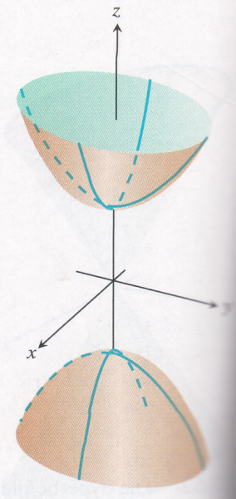
方程
表示的图形是双叶双曲面
对称性与椭球面，单叶双曲面相同
范围：
Notes:
范围提问

Slide 41
形状
z
（1）用坐标面 与曲面
相截截不到任何图形
与平面 的交线
y
o
x
改写为
为椭圆

Slide 42
z
（2）用坐标面 与曲面相截
截得中心在原点的双曲线.
o
y
x
与平面 的交线
改写为
必然是双曲线

Slide 43
（3）用坐标面 ，或与其平行的平面x=h与曲面相截可类似讨论，得到一系列双曲线。

Slide 44
渐进锥面
z
双叶双曲面和单叶双曲面的渐进锥面相同
为锥面
o
y
x
Notes:
在平面上，双曲线有渐进线。相仿，
单叶双曲面和双叶双曲面有渐进锥面。
用z=h去截它们，当|h|无限增大时，
双曲面的截口椭圆与它的渐进锥面的截口椭圆任意接近，即：双曲面和锥面任意接近。

Slide 45
特殊情况：
当单叶双曲面方程
当双叶双曲面方程
中的a=b时，
分别变为旋转单叶双曲面和旋转双叶双曲面

Slide 46
小结：单叶双曲面和双叶双曲面的不同点
方程的常数项一正一负
范围不同，形象地说一个单叶，一个双叶
单叶双曲面有截口退化为一对直线，双叶全部为双曲线
相同点更多，大家自己总结一下

